Slide 1
DuDat
Autor: Adam Pečenka
Vedoucí práce: Ing. Monika Borkovcová Ph.D.

Slide 2
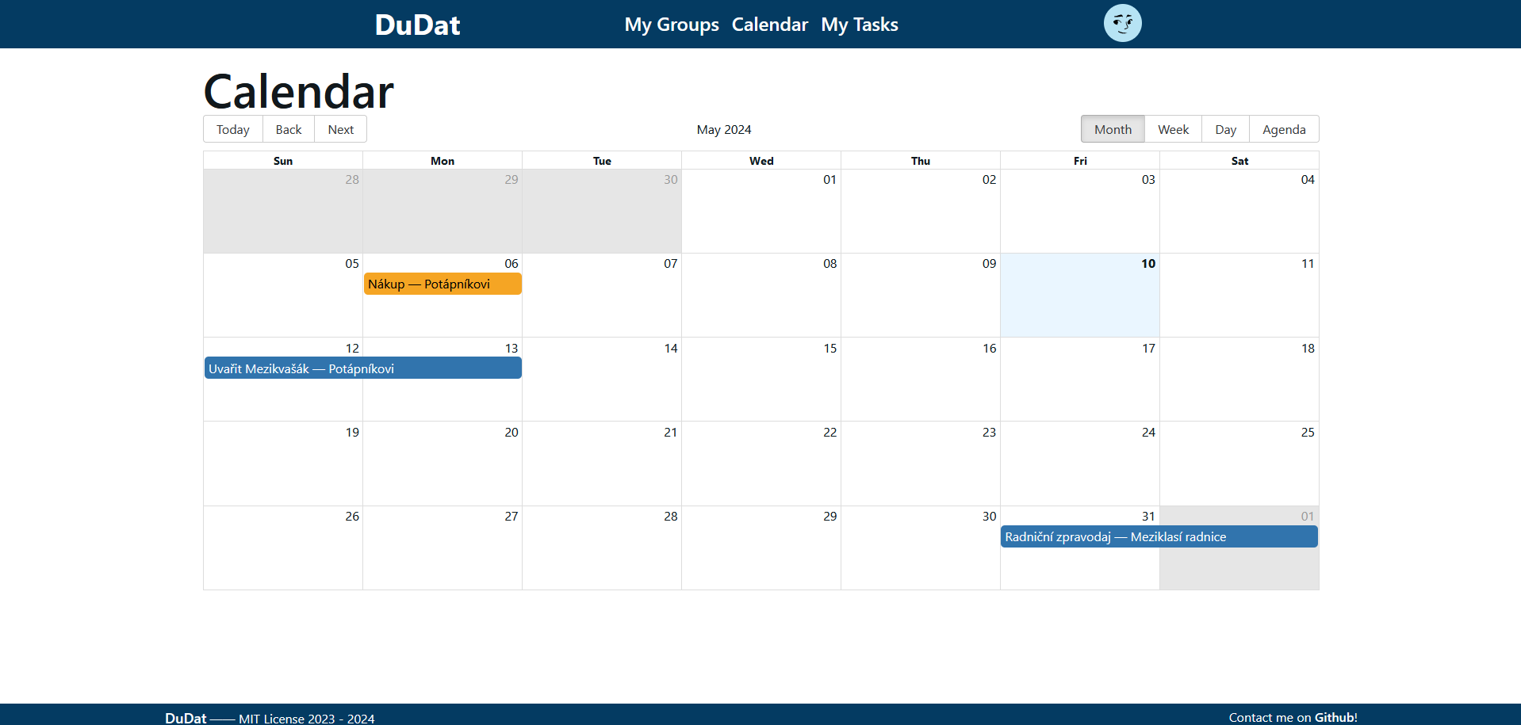
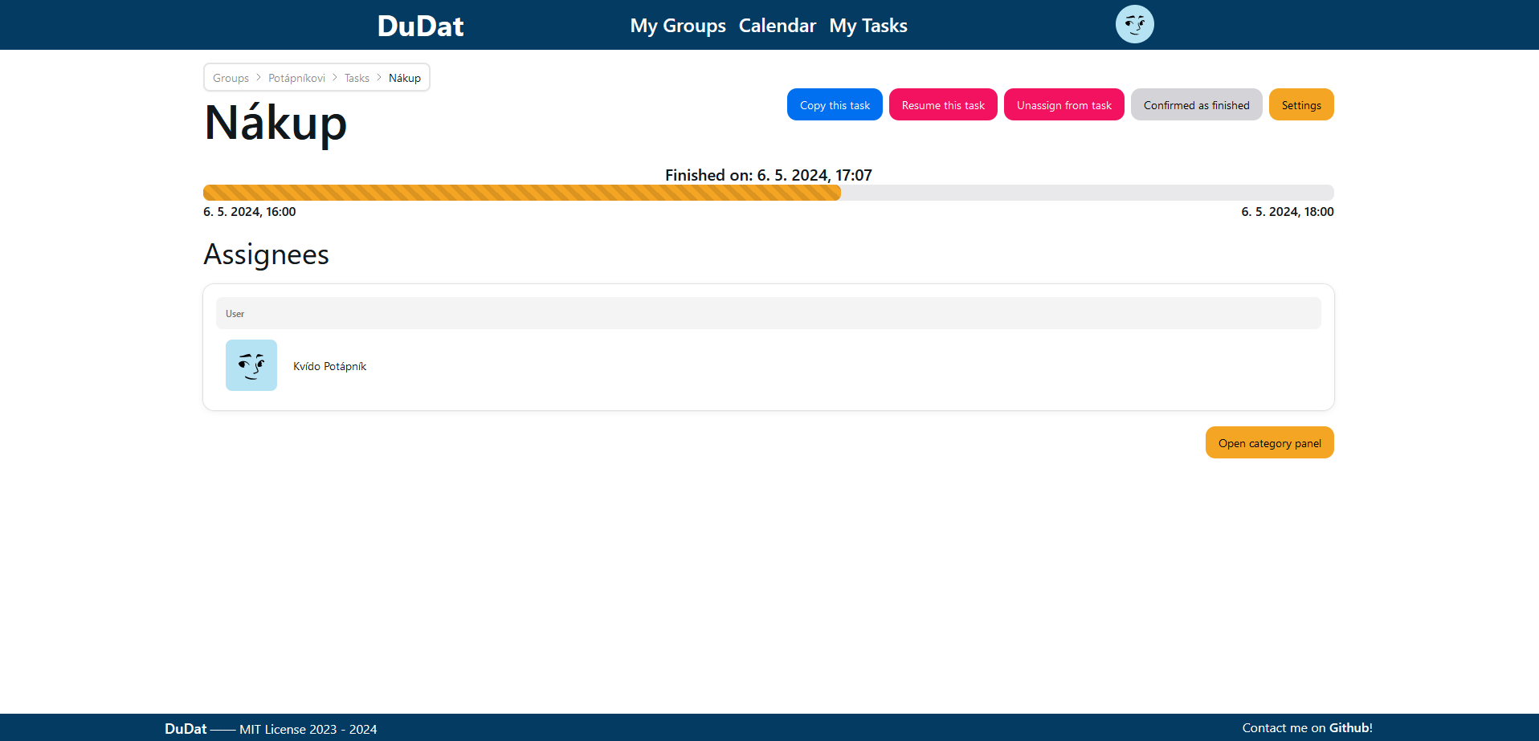
Co?
Maturitní projekt: Webová aplikace pro rodinné úkoly - DuDat
Webová aplikace umožňující skupinám, a jednotlivcům, zadávat úkoly nebo přání svým členům

Slide 3
Co?

Slide 4
Co?

Slide 5
Proč?
Každý zapomínáme
Řešení na trhu mají svá omezení
Příležitost se na obsáhlém projektu naučit nové technologie

Slide 6
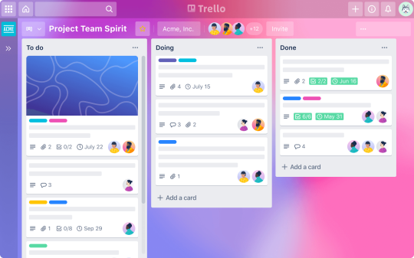
Ostatní aplikace na trhu
Microsoft TODO
+ Mobilní aplikace i Desktopový klient
Microsoft
Trello
+ Všechno funguje s Drag & Drop, spousta různých zobrazení
- „Stahují se mračna“ nad tarifem zdarma

Slide 7
Ostatní aplikace na trhu

Slide 8
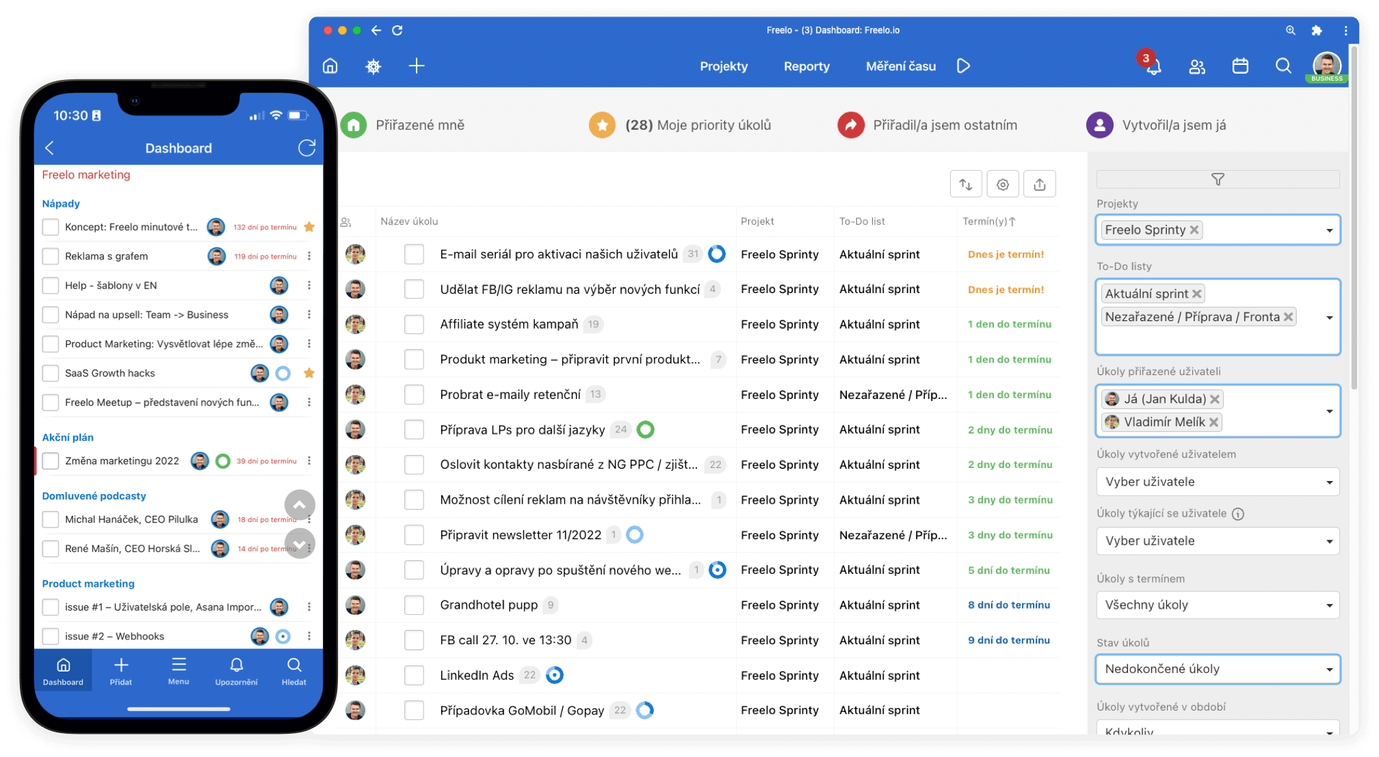
Ostatní aplikace na trhu
Google Keep
+ Webová aplikace
Bez skupin
Málo funkcí
Google
Freelo
+ Snad nejvíce funkcí na trhu
- Hodně rychle hodně drahé

Slide 9
Ostatní aplikace na trhu

Slide 10
V čem?
T3 Stack
Typescript
tRPC
Prisma
Tailwind + NextUI
Next.js
NextAuth
PostgreSQL

Slide 11
Cíle práce
Skupiny
Skupiny mají členy a základní správu uživatelů
Úkoly
Úkoly mohou být přiřazeny uživatelům ve skupině
Mohou mít časová omezení
Kalendář
Zobrazuje váš plán na den
Kategorie
Úkolům mohou být přiřazeny jednotlivé kategorie
Všechny objekty mohou být upraveny majitelem a majitelem nadřazené skupiny

Slide 12
Funkce a možnosti aplikace
Účty
Registrace, autorizace, mazání, …
Skupiny
Správa uživatelů, úkolů, kategorií, úpravy vlastností, mazání
Úkoly
Správa plnitelů, časová omezení, kategorizace, úpravy vlastností, mazání, klonování, splnění, potvrzování splnění

Slide 13
Funkce a možnosti aplikace
Kategorie
Úprava vlastností, mazání, …
Kalendář
Zobrazuje úkoly, které mají časové omezení
Profily
Sledování poměru úkolů odevzdaných v čas a pozdě
Graf, slovní hodnocení
Responzivita

Slide 14
Architektura

Slide 15
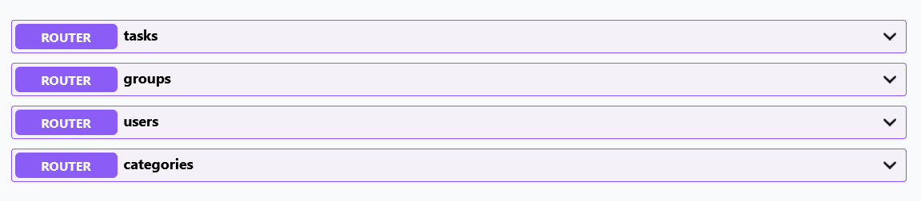
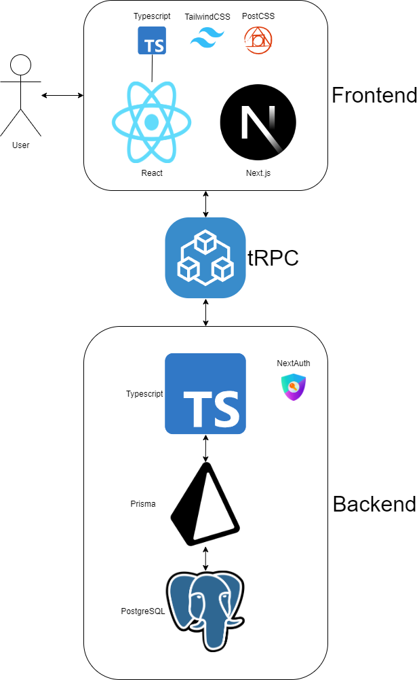
Architektura

Slide 16
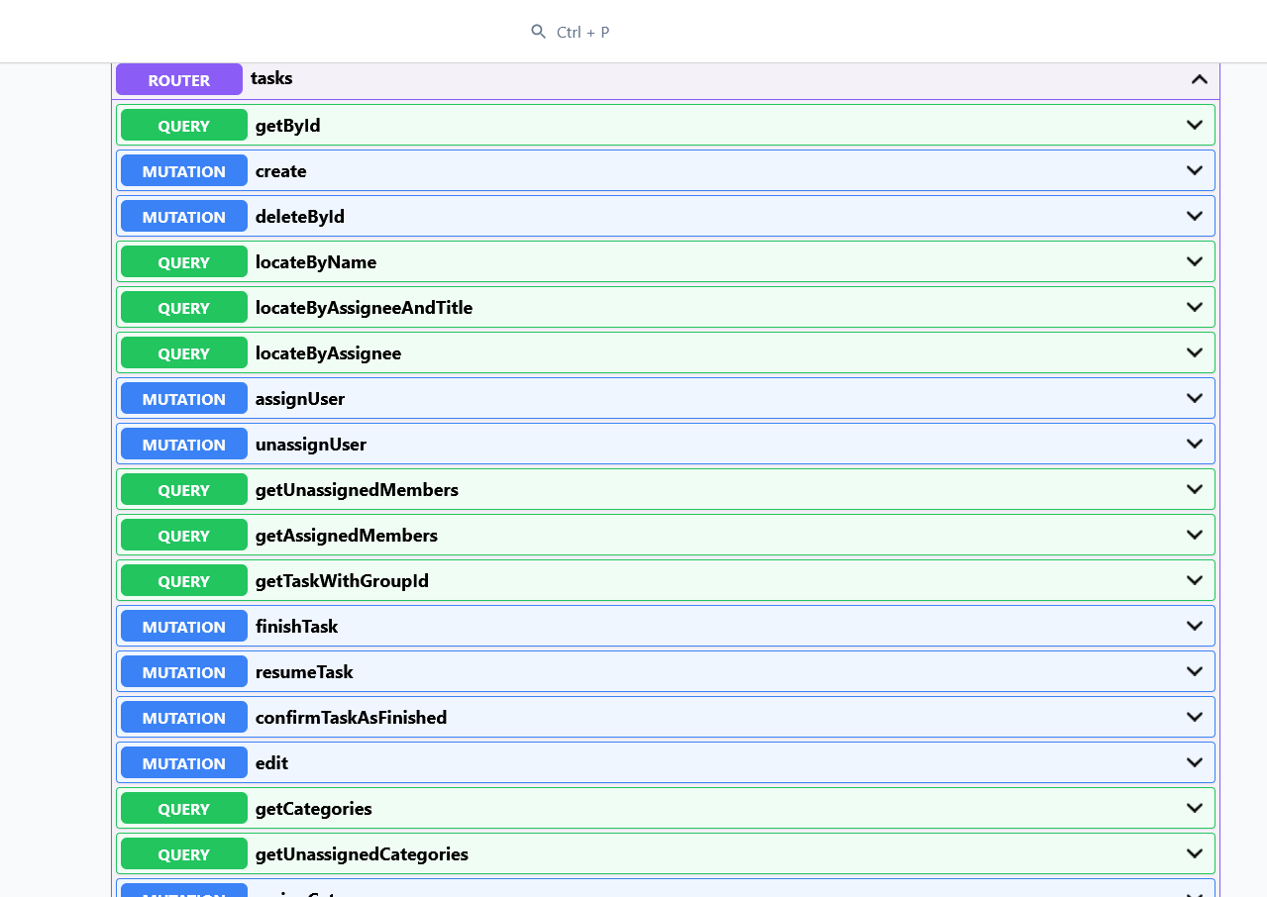
Architektura

Slide 17
Architektura

Slide 18
Architektura
Klientská část:
Next.js s TS
TailwindCSS (+ PostCSS)
Na některé komponenty, např. tabulky bylo použito NextUI
Serverová část:
Typescript, registrace pomocí NextAuth
tRPC API
Databázové ORM Prisma
PostgreSQL

Slide 19
Databázové schéma

Slide 20
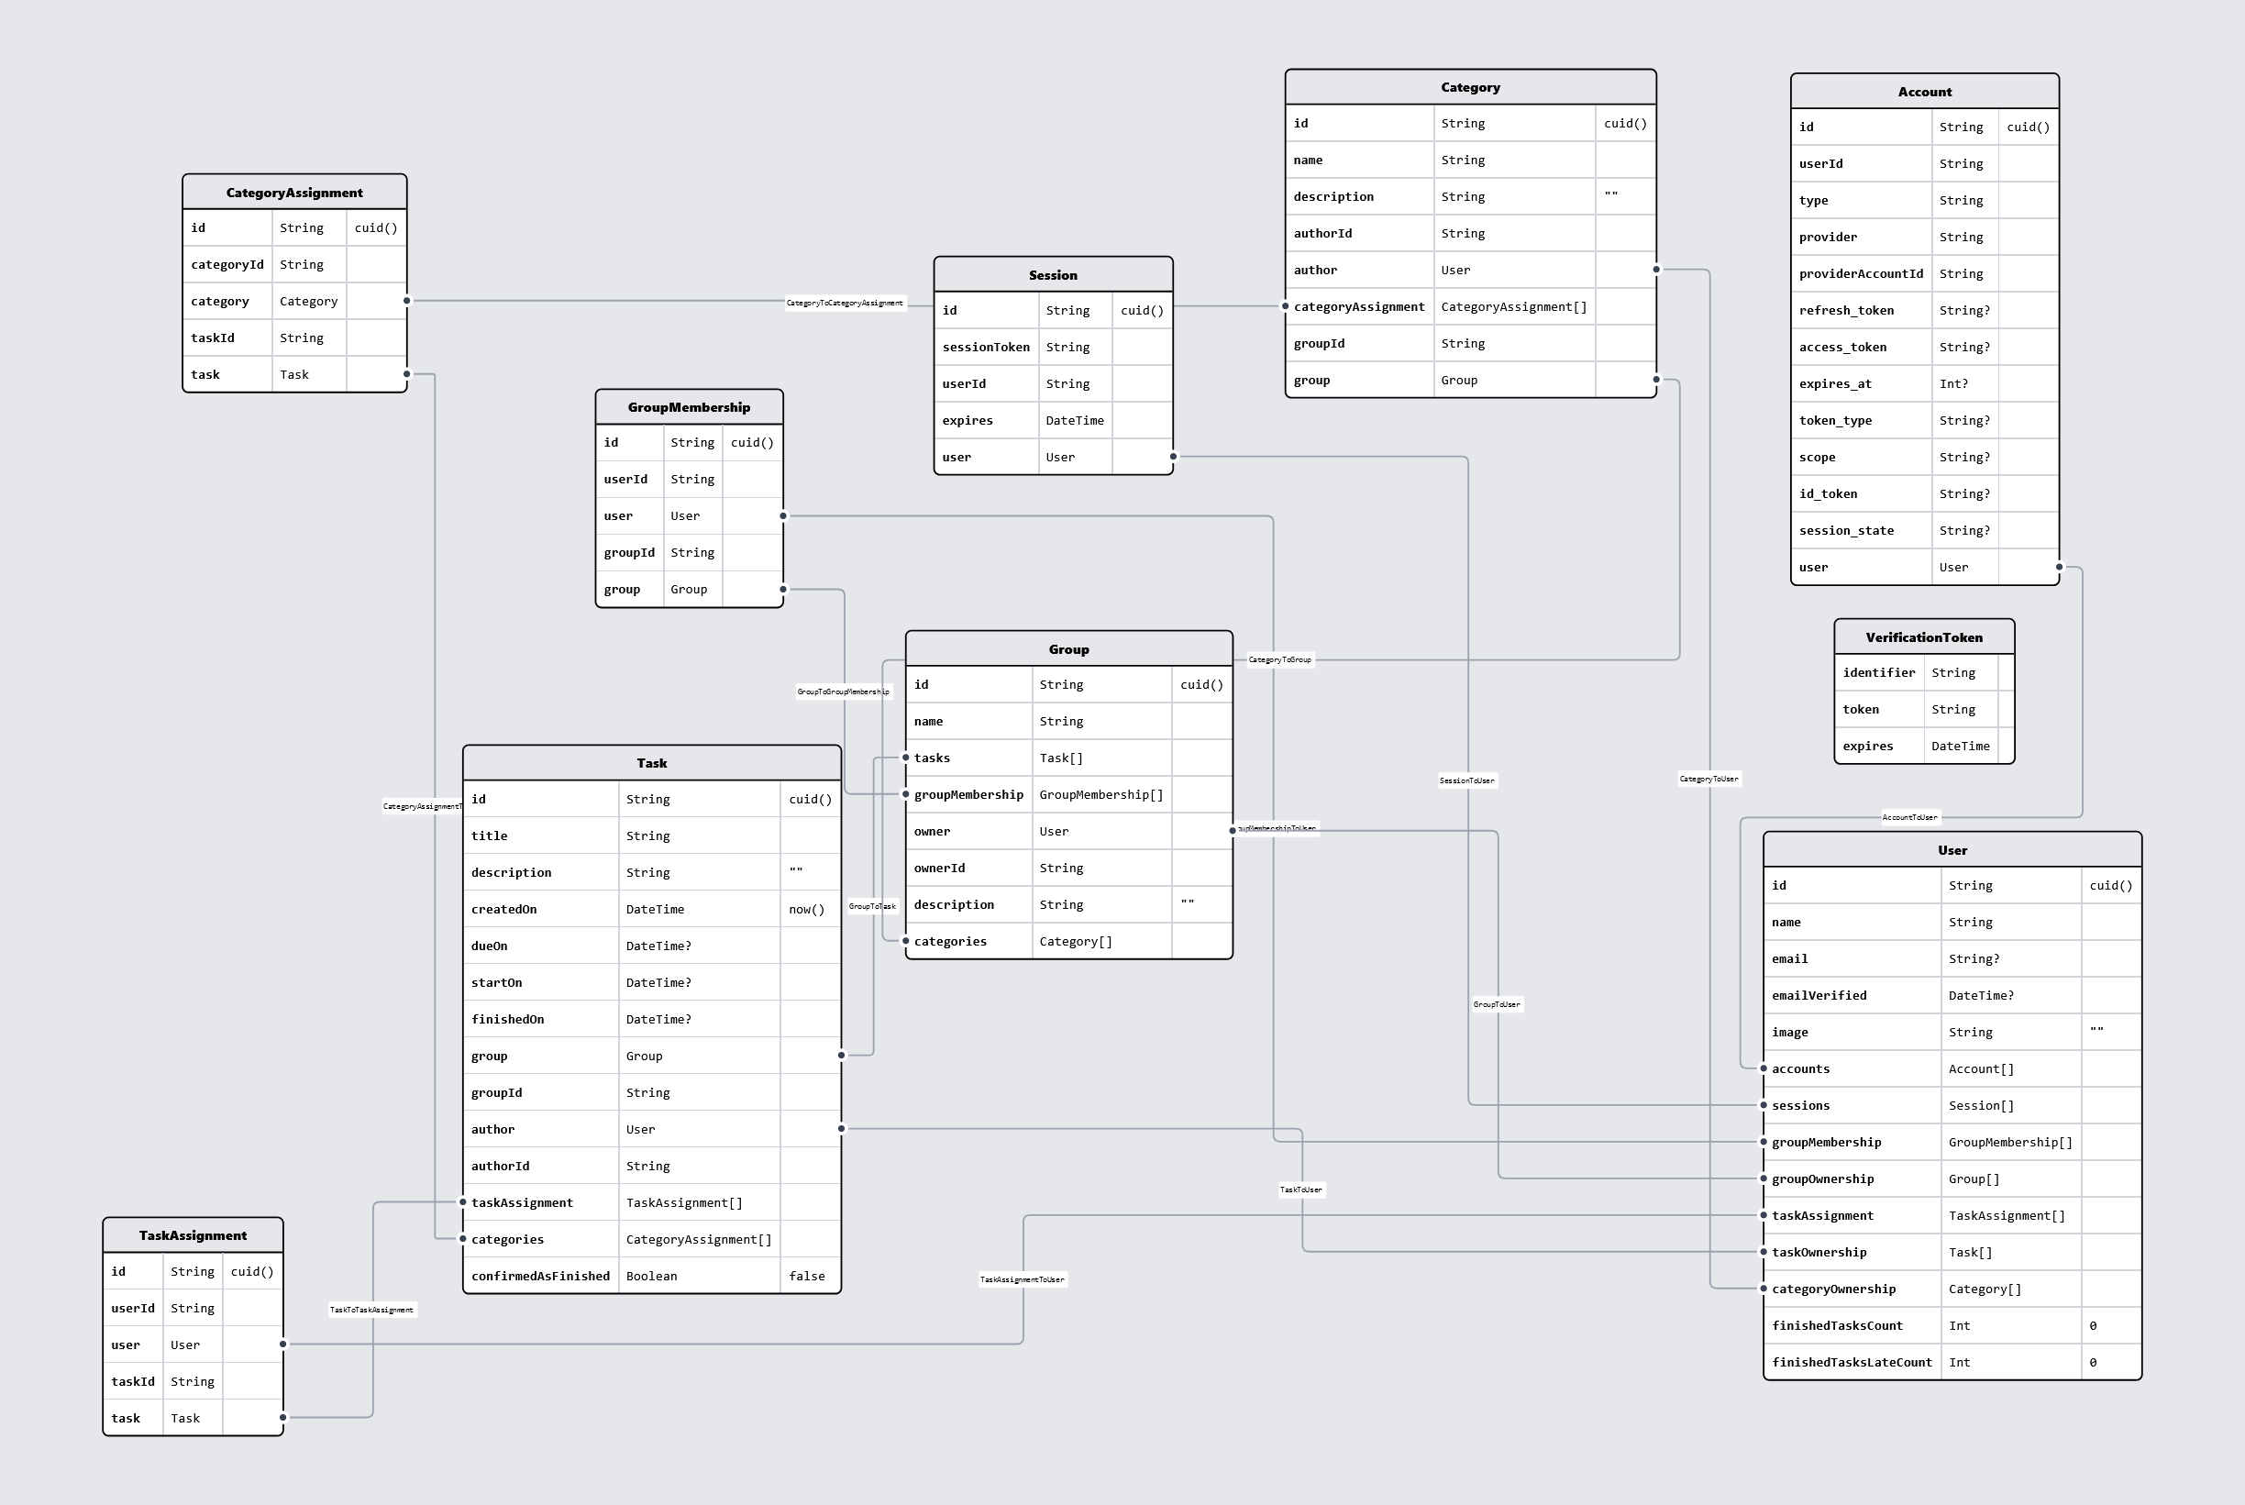

Slide 21
Struktura relací
Nepoužívají se M:M relace, ale 1:M:1
1 uživatel : M členství : 1 skupina
Vyhneme se tak duplicitním záznamům

Slide 22
Jak pozná aplikace co je přání a co úkol?
Na serveru a v databázi je úkol a přání to samé
Nemusíme tak v databázi uchovávat 2 téměř identické objekty nebo převádět přání na úkol
Také se vyhneme vytváření dalšího Api Routeru
U klienta je úkol filtrován a označen jako přání pokud je počet jeho plnitelů (assignees[]) 0

Slide 23
Do budoucna
Potvrzení emailu po registraci
To by otevřelo dveře vyšší integraci emailu
Expandovat úkoly
Podúkoly/kroky, např. „Nakoupit na nákup“ by mohlo mít kroky „Koupit cuketu“, „Koupit mrkev“, apod.
Nativní aplikace na telefon

Slide 24
Rychlá ukázka

Slide 25
Shrnutí

Slide 26
Aplikace je nasazená na hostovací platformě Vercel, Databáze na platformě Neon a splňuje veškeré požadavky v zadání

Slide 27
Děkuji za pozornost

